Slide 1
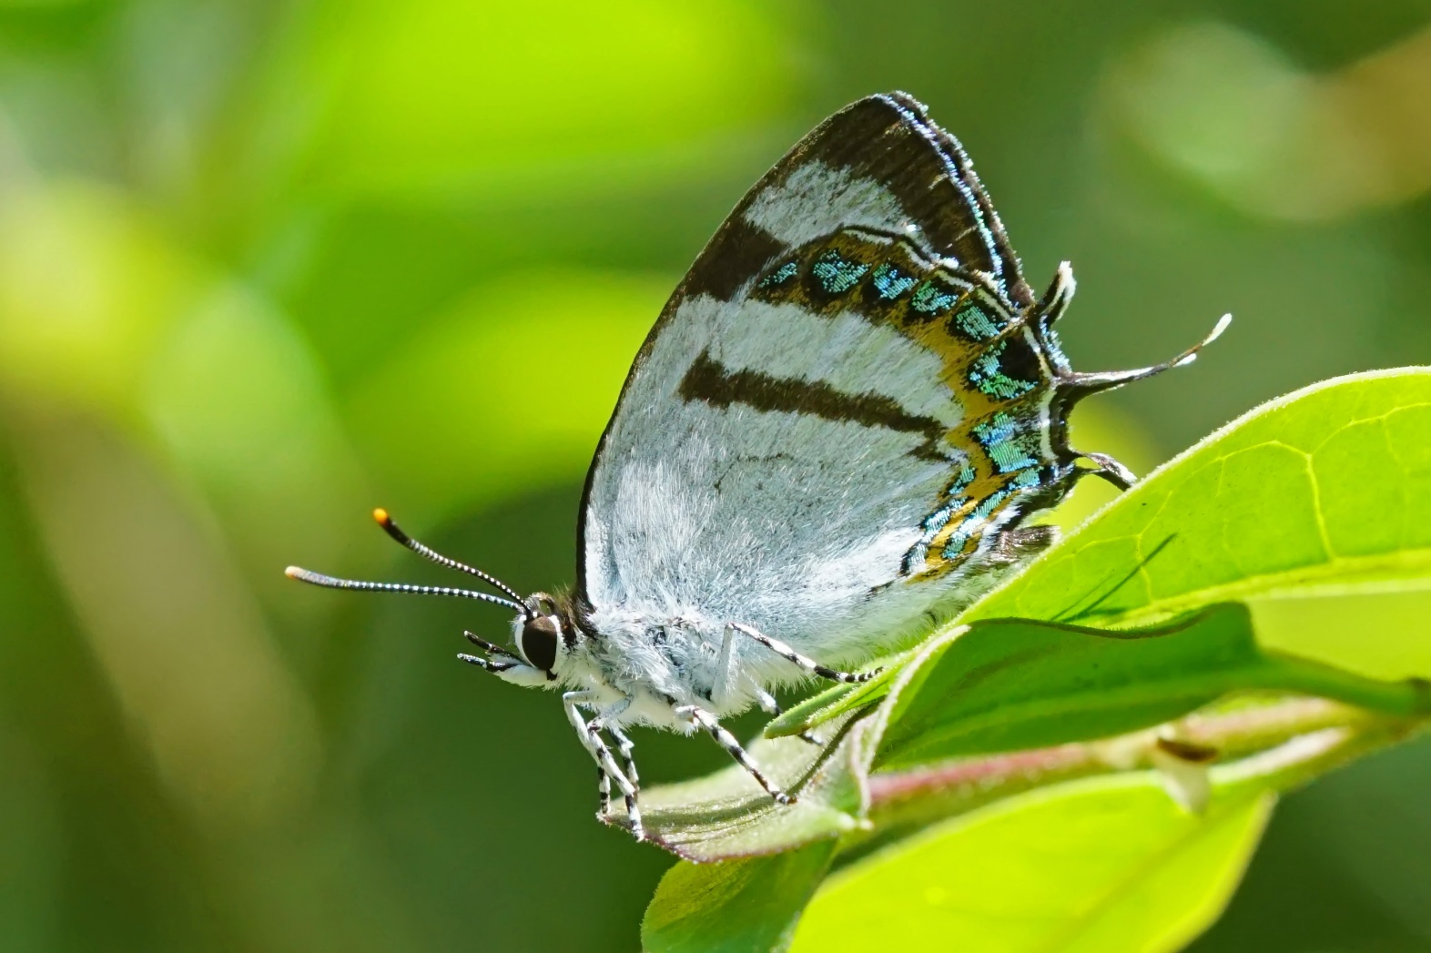
資料來源: Peellden - 自己的作品, CC BY-SA 4.0, https://commons.wikimedia.org/w/index.php?curid=40881336

Slide 2

拉拉山鑽灰蝶
界 : 動物界 Animalia
門 : 節肢動物門 Arthropoda
綱 : 昆蟲綱 Insecta
目 : 鱗翅目 Lepidoptera
科 :灰蝶科 Lycaenidae
屬 : 鑽灰蝶屬 Horaga
種 :拉拉山鑽灰蝶 Horaga rarasana
台灣特有種，雌蝶在夏末產卵，卵要到隔年春天才會孵化(8個月左右)
主要分布在桃園、新北、宜蘭交界處的海拔900公尺以上的山上
成蝶主要在5到7月份出現，最晚10月也有紀錄

Slide 3
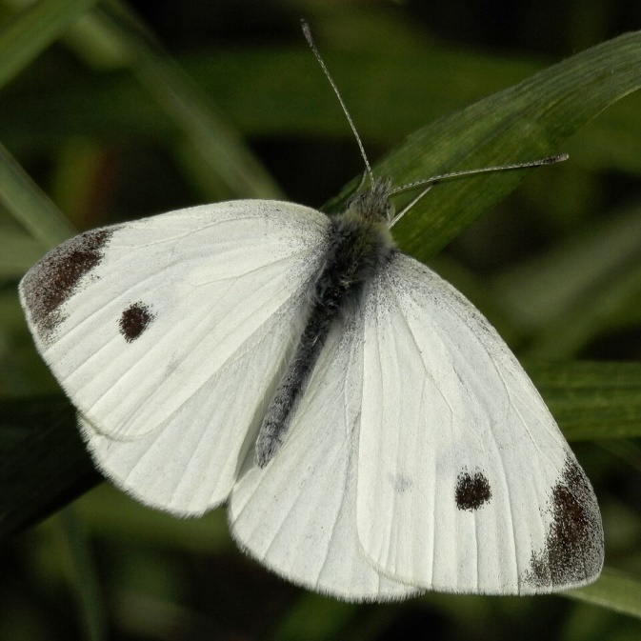
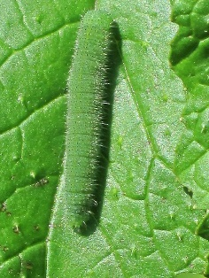
蝴蝶在台灣有新名和舊名兩套系統
新名逐漸成為主流
白粉蝶，舊名是 紋白蝶，幼蟲就是最常見的菜蟲(吃高麗菜、花椰菜…)
資料來源 :由 Ryan Hodnett - 自己的作品, CC BY-SA 4.0, https://commons.wikimedia.org/w/index.php?curid=77382898
由 Bj.schoenmakers - 自己的作品, CC0, https://commons.wikimedia.org/w/index.php?curid=35029748
花鳳蝶，舊名是 無尾鳳蝶，城市裡最常見的鳳蝶

Slide 4
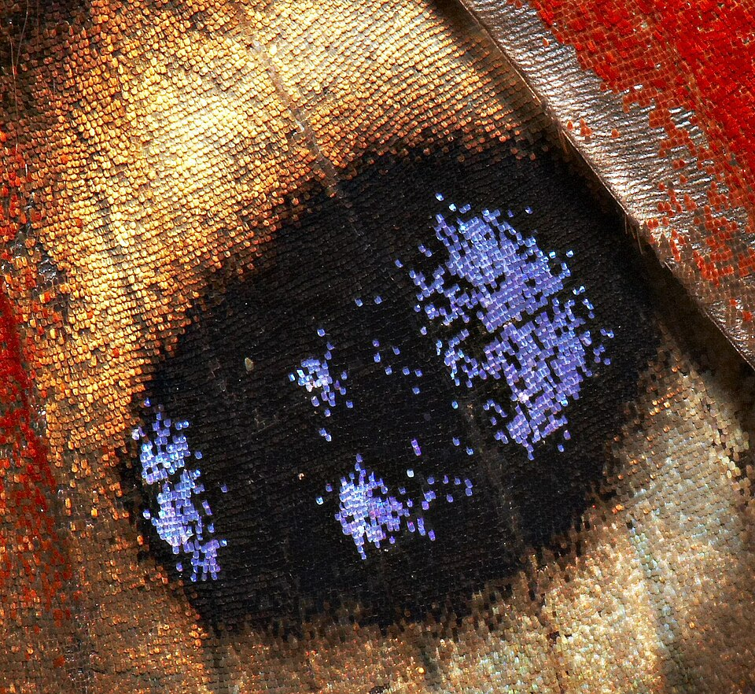
鱗翅目 (蝴蝶 和 蛾)
翅膀上覆滿 鱗粉
鱗粉的作用 :
防水
吸收太陽能，提升體溫，
增強活動力
資料來源 : https://en.wikipedia.org/wiki/File:Inachis_io_top_detail_MichaD_crop.jpg

Slide 5
某些蝴蝶的鱗粉結構特別，產生物理色
當陽光照射在翅膀上，因為光的折射、繞射、反射等物理機制造成在某些角度呈現出不同的色澤
比方說小紫斑蝶的前翅背面，平常是深紫色，但在陽光下的某些角度會呈現亮藍色的光澤
https://www.youtube.com/watch?v=pCChjlEOSkI

Slide 6
蝴蝶有五大科
鳳蝶科
粉蝶科
弄蝶科
灰蝶科
蛺蝶科(大部分看起來四隻腳，實際上仍是六隻腳)

Slide 7
灰蝶科
有些種類的灰蝶後翅末端有假眼，並有搓動後翅的行為
三斑虎灰蝶的假眼
https://www.youtube.com/shorts/juUZd2PXhkU
淡青雅波灰蝶(白波紋小灰蝶) 搓動後翅
https://www.youtube.com/watch?v=2OTHVJrWxWA
有些種類的灰蝶，其幼蟲會分泌蜜露，和特定的螞蟻共生
比如說 虎灰蝶的幼蟲與懸巢舉尾家蟻共生

Slide 8
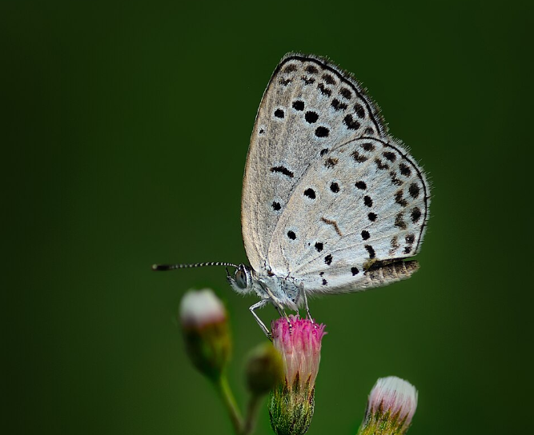
城市中的小精靈 : 藍灰蝶
城市最常見的灰蝶
樸素但可愛
幼蟲吃黃花酢漿草(公園很常見)
資料來源 : https://zh.wikipedia.org/wiki/File:Butterfly_Botanical_Garden_1.jpg
https://www.youtube.com/watch?v=IINwE9PTEhs

Slide 9
藍灰蝶的翅膀背面
https://sites.google.com/view/butterfly-tw/%E8%9D%B4%E8%9D%B6%E5%9C%96%E9%91%91/%E7%81%B0%E8%9D%B6%E7%A7%91/%E8%97%8D%E7%81%B0%E8%9D%B6

Slide 10
黃花酢漿草 (藍灰蝶幼蟲的食草)
主要是3片葉子，但在極低的機率下，有機會找到4片葉子，是
幸運的象徵，所以又稱為幸運草
https://www.youtube.com/watch?v=uVNNSF9Ni0w

Slide 11
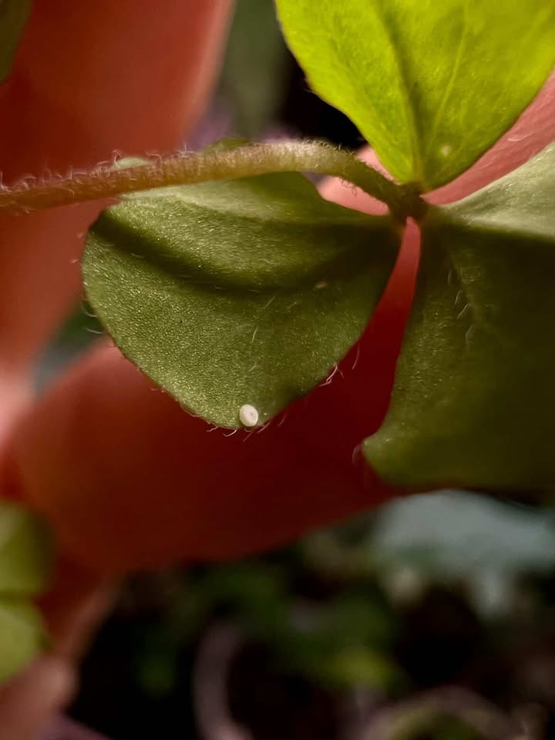
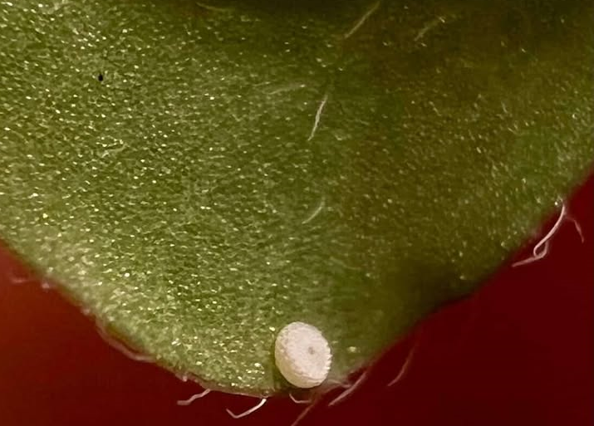
藍灰蝶的卵
拍攝者 : 鱗物局的小編 Delia

Slide 12
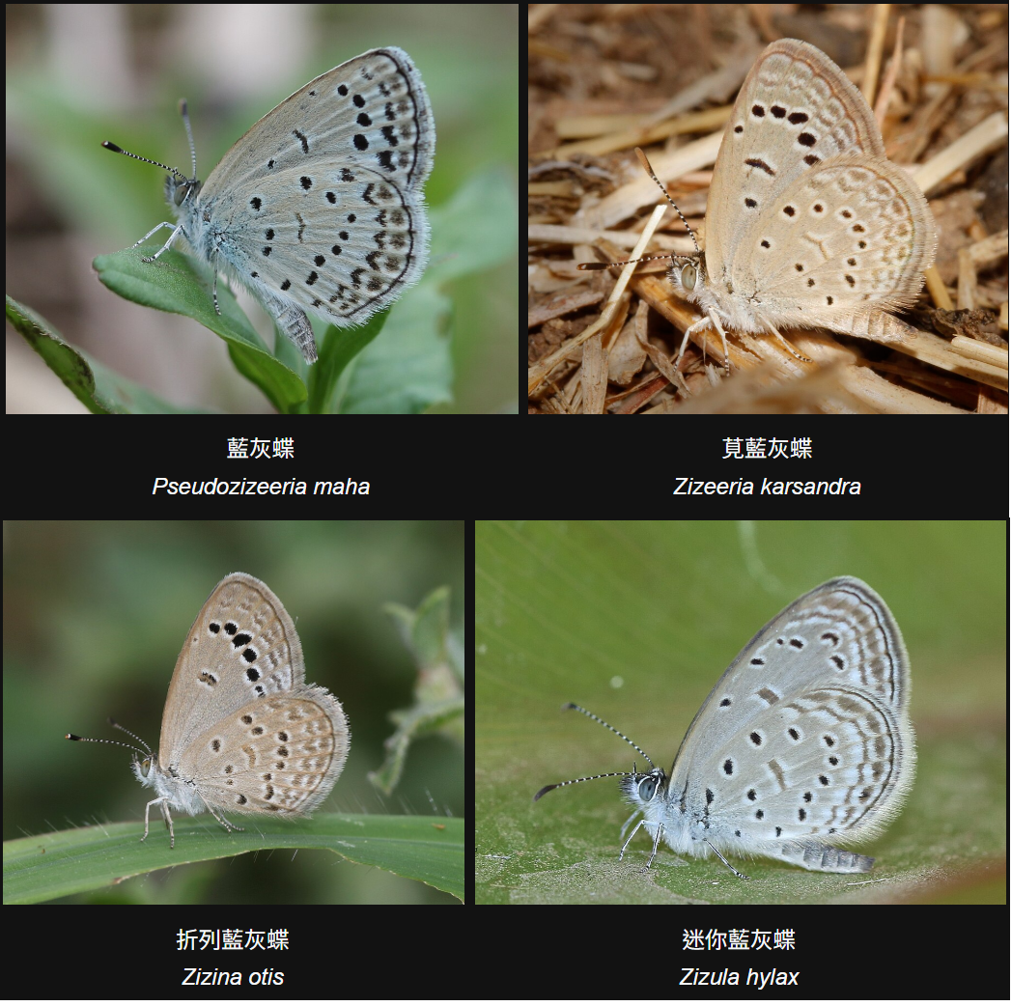
資料來源 : 維基百科
123

Slide 13
一些美麗的蛾
長尾水青蛾
https://www.youtube.com/watch?v=35ILf4xbeME
大透翅天蛾 (會飛的蝦子??)
https://www.youtube.com/watch?v=mHvRLfJkMX0
甘藷鳥羽蛾
https://www.youtube.com/shorts/YFlDMTdfiV4

Slide 14
在野外要注意自身安全
看到蝴蝶想靠近，請注意周遭環境
注意前方是否有路
注意路上是否有車
如果真的要走到草地上，注意草地裡是否有蛇

